Slide 1
PHÒNG GD&ĐT QUẬN LONG BIÊN
TRƯỜNG TIỂU HỌC ĐOÀN KẾT
Bộ môn: Âm nhạc lớp 1
Giáo viên thực hiện: Hoàng Ngọc Ánh

Slide 2
Chào mừng các con đến với giờ học Âm nhạc lớp 1
Chủ đề 6: Tuổi thơ

Slide 3
KHỞI ĐỘNG
延时符

Slide 4
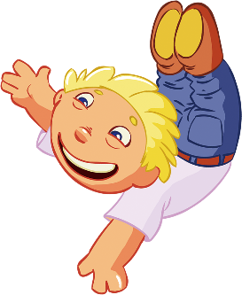
VUI CÙNG NÉT NHẠC
Cất tiếng hát chào bạn bè Cất tiếng hát nào bạn bè
Hát nào Hát nào Hát chào nhau

Slide 5
VUI CÙNG NÉT NHẠC

Slide 6
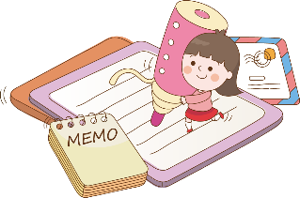
Tiết 1
- Hát : Xòe hoa
- Thường thức âm nhạc：
Ma – ra – cát, Xy – lô - phôn
- Trải nghiệm và khám phá：
Tạo ra âm thanh giống tiếng gió

Slide 7
Hoạt động 1
Học bài hát: Xòe hoa
Dân ca Thái
Lời mới: Phan Duy

Slide 8
Đọc lời ca
Bùng boong bính boong
Ngân nga tiếng cồng vang vang.
Nghe tiếng chiêng reo vui rộn ràng.
Theo tiếng khèn tiếng sáo vang lừng.
Tay nắm tay ta cùng xòe hoa.

Slide 9
Đọc lời ca theo tiết tấu
Bùng boong / bính / boong /
Ngân nga tiếng / cồng vang vang /
Nghe tiếng chiêng reo vui rộn ràng /
Theo tiếng khèn tiếng sáo vang lừng /
Tay nắm tay ta cùng xòe hoa /

Slide 10
Câu hát 1
Bùng boong bính boong/
Ngân nga tiếng cồng vang vang /.

Slide 11
Câu hát 2
Nghe tiếng chiêng reo vui rộn ràng /

Slide 12
Câu hát 1, 2
Bùng boong / bính / boong /
Ngân nga tiếng / cồng vang vang /
Nghe tiếng chiêng reo vui rộn ràng /

Slide 13
Câu hát 3
Theo tiếng khèn tiếng sáo vang lừng /

Slide 14
Câu hát 4
Tay nắm tay ta cùng xòe hoa /

Slide 15
Câu hát 3, 4
Theo tiếng khèn tiếng sáo vang lừng /
Tay nắm tay ta cùng xòe hoa /

Slide 16
Hát nối cả bài
Bùng boong / bính / boong /
Ngân nga tiếng / cồng vang vang /
Nghe tiếng chiêng reo vui rộn ràng /
Theo tiếng khèn tiếng sáo vang lừng /
Tay nắm tay ta cùng xòe hoa /

Slide 17
Luyện hát
- Tổ
- Nhóm
- Cá nhân
*Chú ý:
- Lấy hơi sau mỗi câu hát.
- Thể hiện tình cảm vui tươi, rộn ràng.
- Hát tốc độ vừa phải,nhịp nhàng.

Slide 18
Hoạt động 2
Thường thức âm nhạc:
Ma – ra – cát
Xy – lô - phôn

Slide 19
Ma – ra – cát

Slide 20
Xy – lô - phôn

Slide 21
Hoạt động 3
Trải nghiệm và khám phá:
Tạo ra âm thanh giống tiếng gió

Slide 22
Trả lời câu hỏi
Các con đã nghe thấy tiếng gió thổi chưa?
Tiếng gió thổi mạnh như thế nào?
Tiếng gió thổi nhẹ như thế nào?
Làm thế nào để tạo ra âm thanh giống tiếng gió thổi?

Slide 23
Tập làm tiếng gió thổi
Thổi vào tờ giấy cuộn tròn
Thổi vào hai bàn tay
Xoa bàn tay lên cặp sách
Vuốt bàn tay lên cánh tay

Slide 24
Chúc các con chăm ngoan, học tốt

